Slide 1


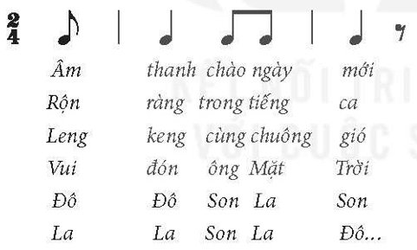

Mở đầu

Slide 2





TIẾT 1
LÝ THUYẾT ÂM NHẠC: MỘT SỐ KÝ HIỆU GHI NHẠC
ĐỌC NHẠC: BÀI SỐ 1

Slide 3



Hình thành kiến thức
Trò chơi đội nào nhanh nhất

Slide 4


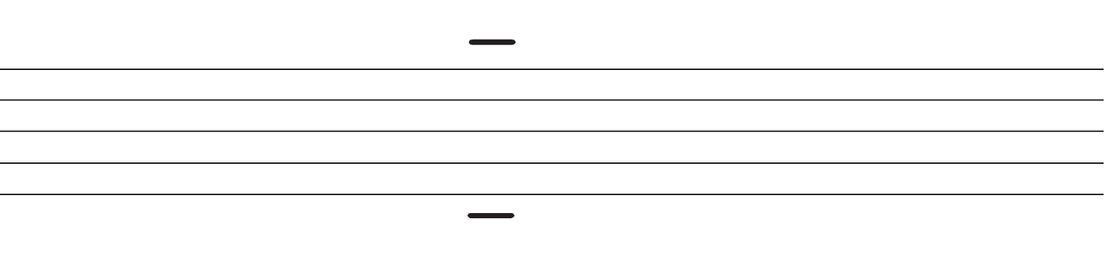
Khám phá
Chia nhóm tìm hiểu 2 hình ảnh SGK và nhận xét
Bạn nữ đang cầm khóa Son
Bạn nam đang cầm khuông nhạc

Slide 5
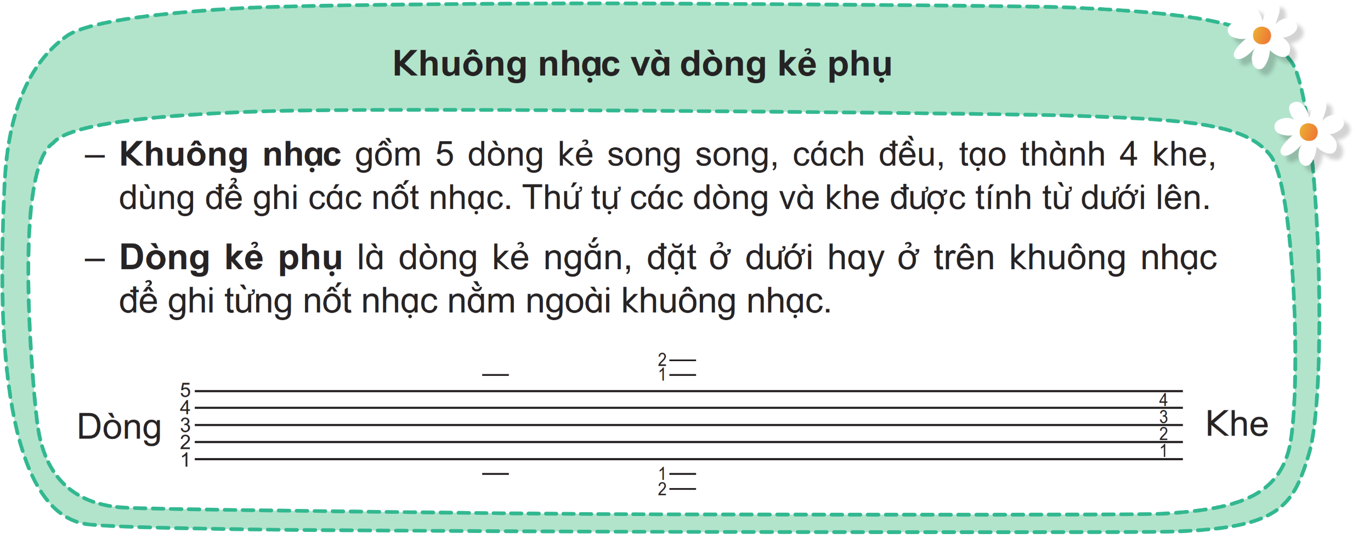
Giới thiệu khuông nhạc và dòng kẻ phụ

Slide 6
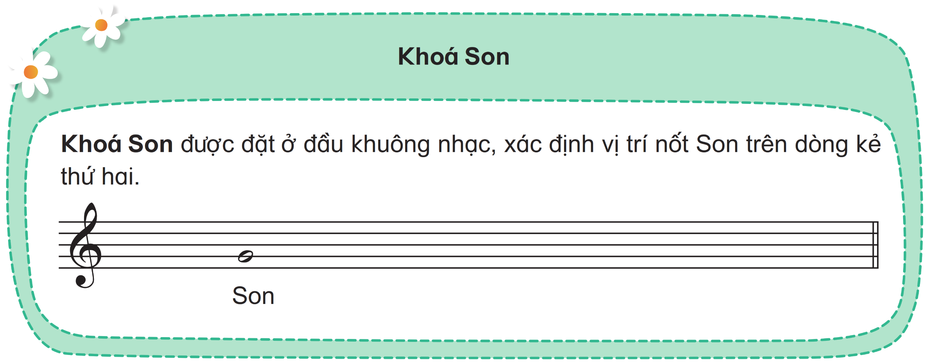
Giới thiệu khóa son

Slide 7
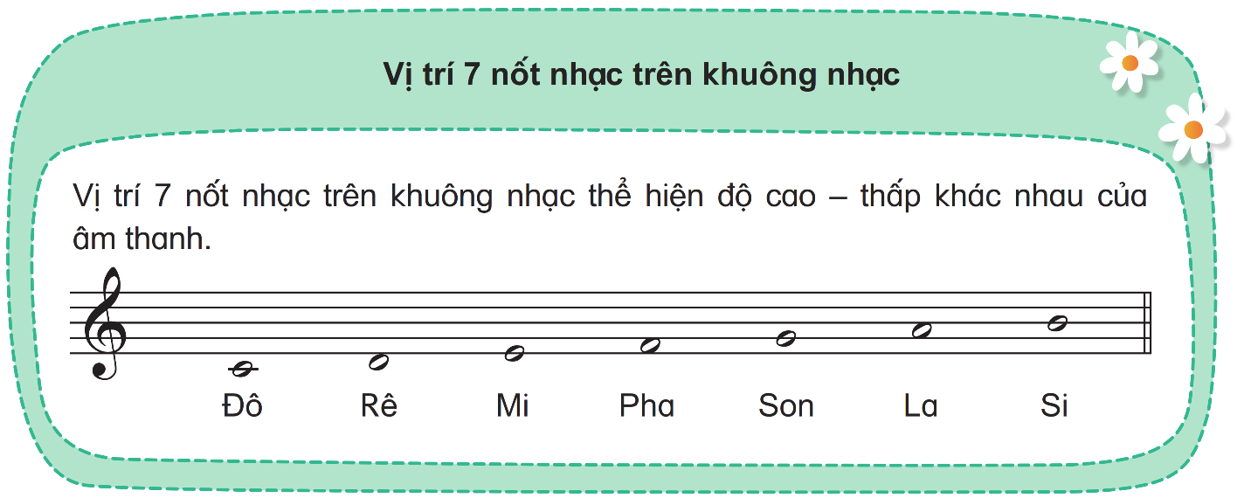
Giới thiệu 7 nốt nhạc trên khuông nhạc

Slide 8
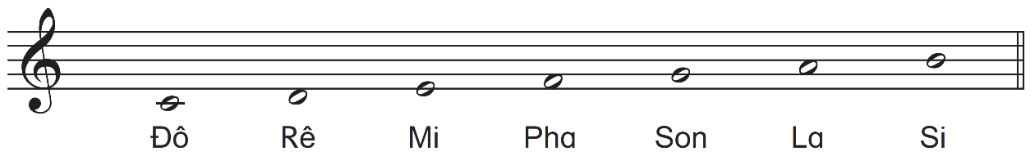
Hỏi lại kiến thức khuông nhạc, khóa son, vị trí các nốt nhạc trên khuông

Slide 9
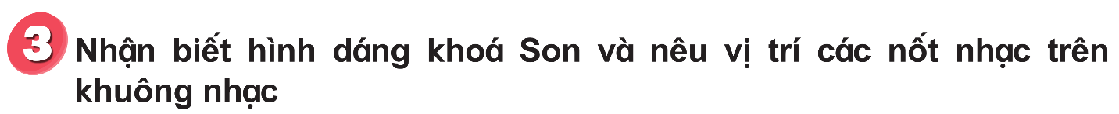

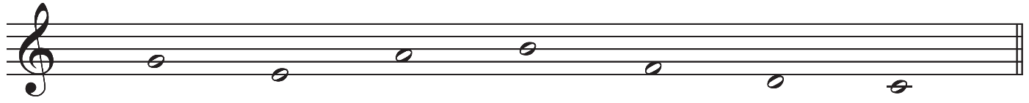
Luyện tập
Nhận biết hình dáng khóa son và nêu vị trí các nốt nhạc trên khuông nhạc
Khóa son hình bầu dục, đuôi uốn cong lên
Nốt son
Nốt mi
Nốt la
Nốt si
Nốt pha
Nốt rê
Nốt đồ

Slide 10
Khóa son hình bầu dục, đuôi uốn cong lên
Nốt son
Nốt mi
Nốt la
Nốt si
Nốt pha
Nốt rê
Nốt đồ

Slide 11
HD vẽ khóa son và kẻ khuông nhạc, luyện tập vẽ khóa son, kẻ khuông nhạc viết các nốt nhạc trên khuông như hình vẽ(vẽ trên vở ô li)

Slide 12

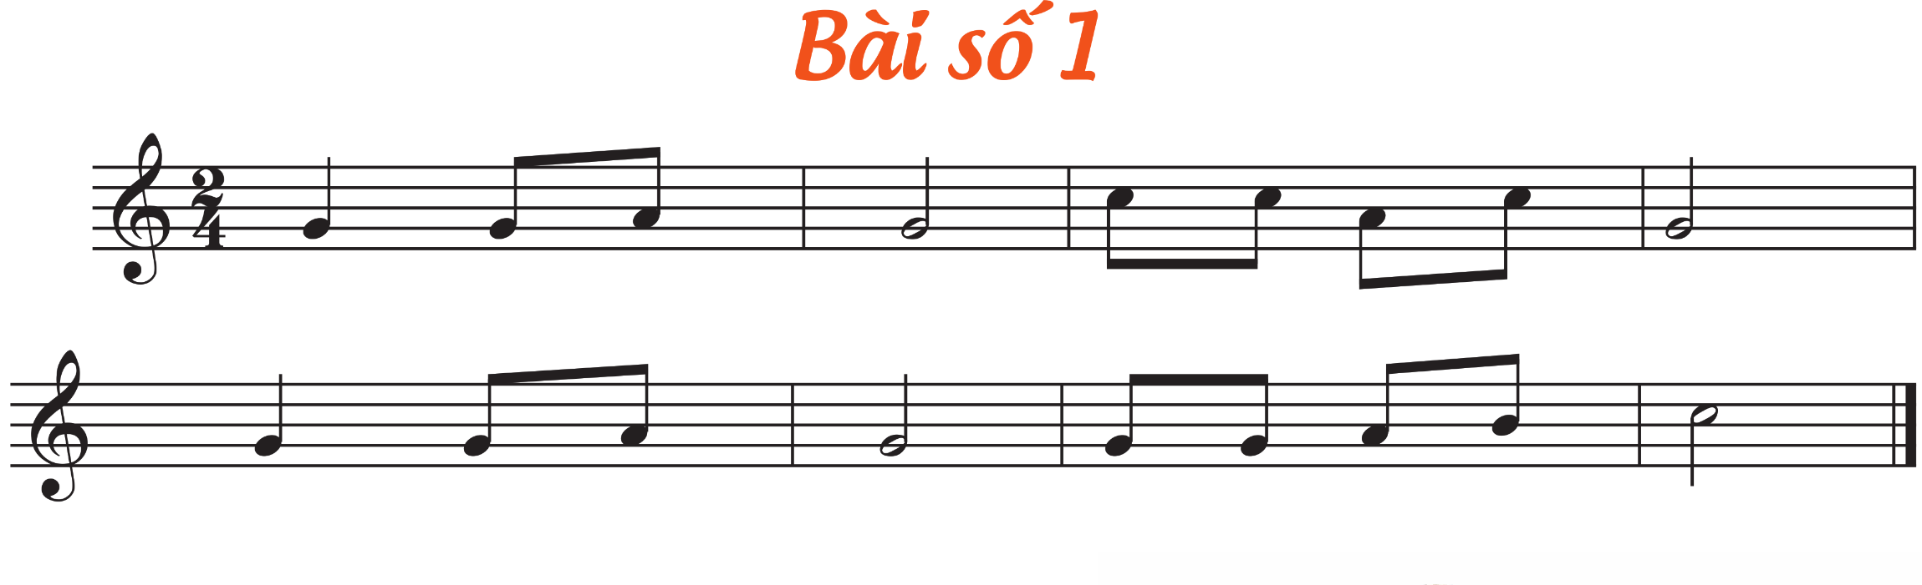
Hình thành kiến thức
Giới thiệu, đọc mẫu
? Hình nốt nhạc, tên nốt nhạc
1
2

Slide 13
Đọc gam Đô trưởng

Slide 14

Gõ theo tiết tấu

Slide 15


Đọc tên và chỉ các nốt trong bài
1
2

Slide 16
CÂU 1
CÂU 2

Slide 17
Luyện tập
Đọc cả bài các hình thức

Slide 18


Slide 19

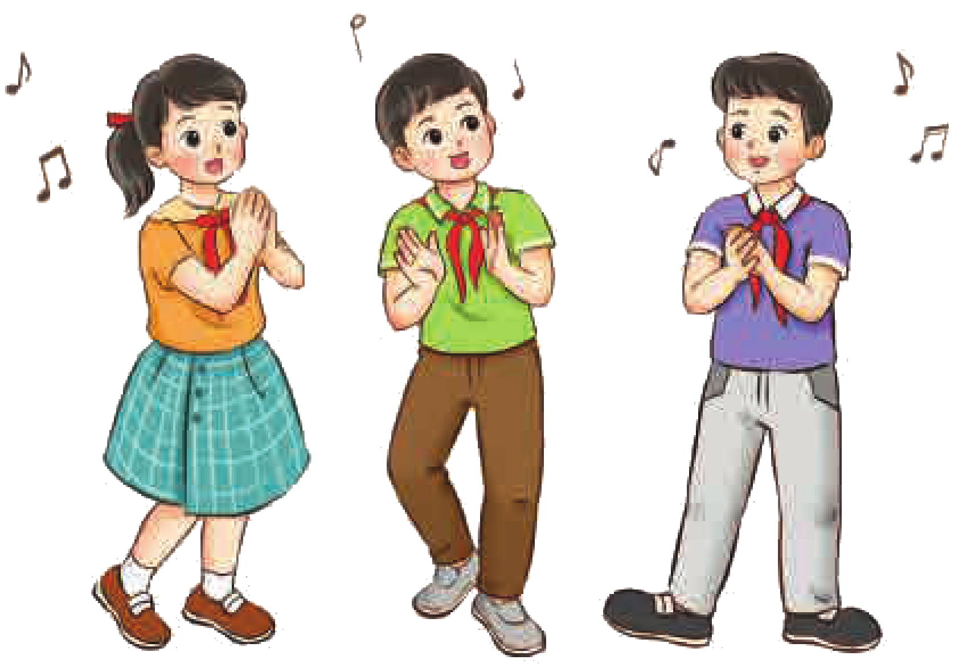
Đọc vỗ tay theo phách

Slide 20
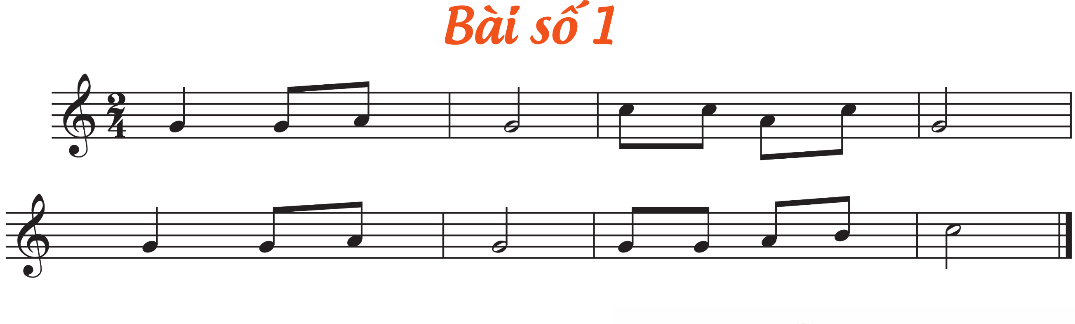

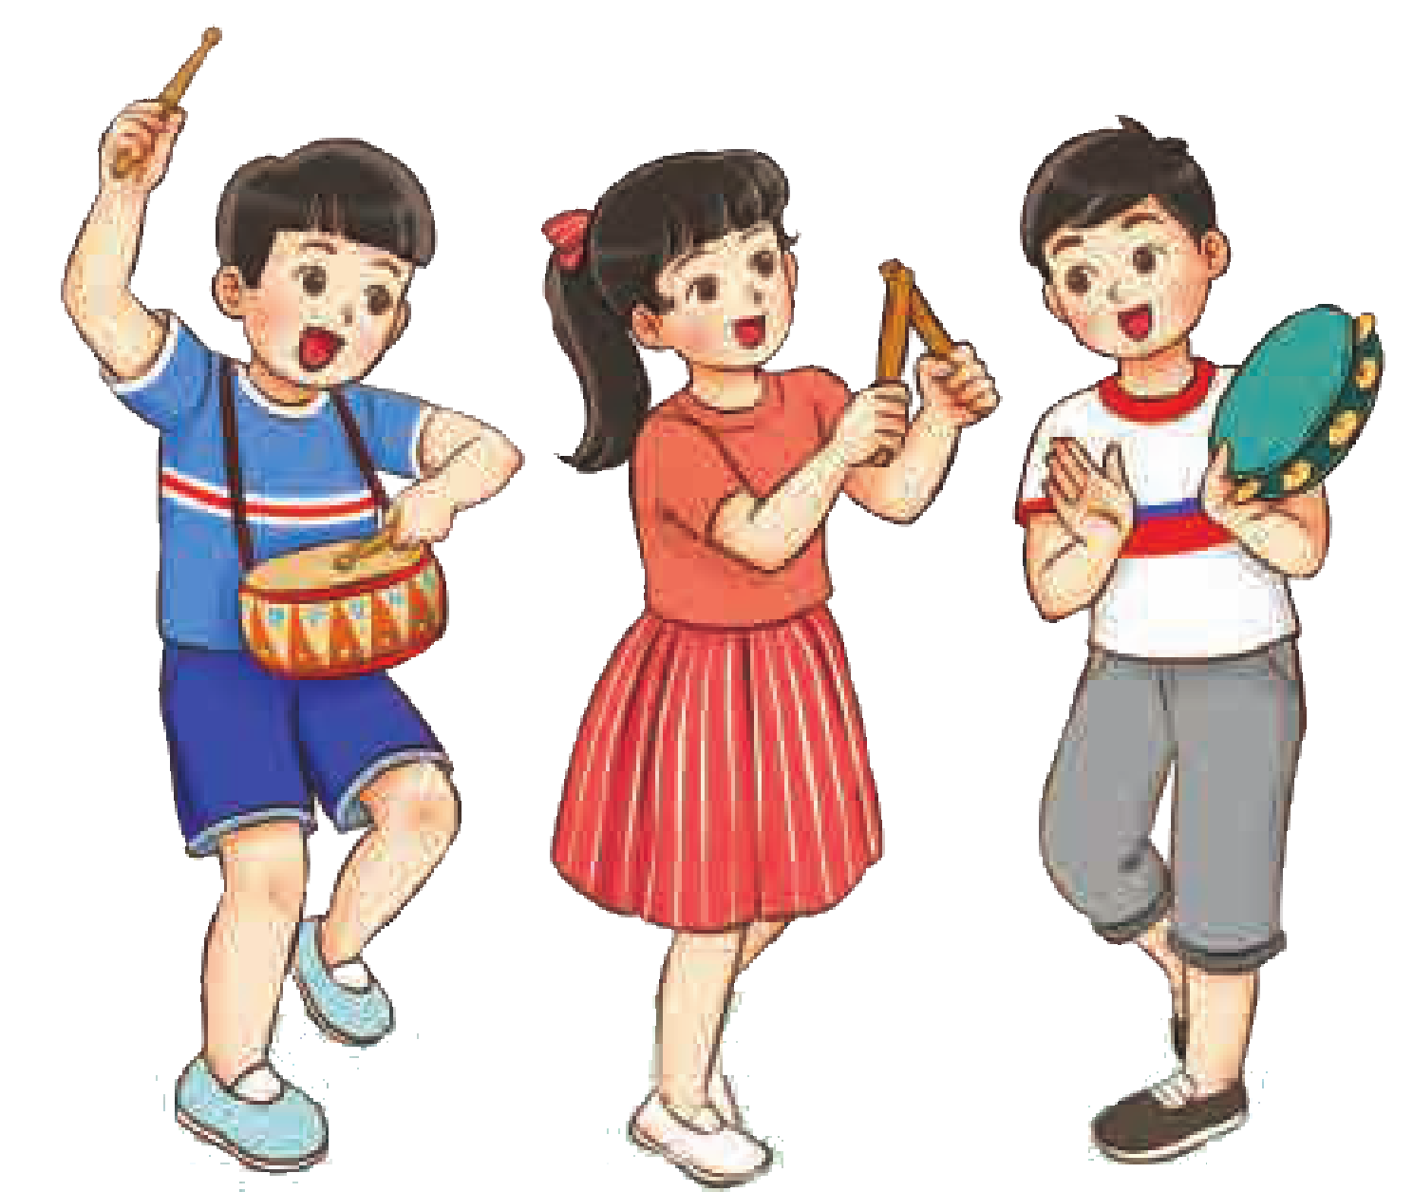
Đọc theo nhóm và gõ đệm với nhạc cụ gõ

Slide 21

Đọc vỗ tay theo tiết tấu

